Slide 1

Grande assemblée paroissiale
« Croissez! » , « allez! »
Samedi 18 novembre 2023

Slide 2


Une clé pour penser l’avenir:
La conjonction de trois attentes :
Le projet
de Dieu
Pour le monde et à Chaville
Nos désirs
Ce qui embrase nos cœurs et les comble
Les besoins des personnes
Ici et maintenant à Chaville

Slide 3
Deux convictions pour la paroisse: « Croissez! » et « Allez! »
Se situer en disciples
    . Du projet originel de Dieu: « Croissez! »
    . De Jésus-Christ, plénitude de la Révélation: « Allez! »
    > Chercher à faire la volonté de Dieu qui s’exprime(entre autres) dans la Bible,
    Et en plénitude dans la personne de Jésus.

Slide 4
Un premier modèle inspirant:
Le concile de Jérusalem (Ac 15)
01 Des gens, venus de Judée à Antioche, enseignaient les frères en disant : « Si vous n’acceptez pas la circoncision selon la coutume qui vient de Moïse, vous ne pouvez pas être sauvés. »
02 Cela provoqua un affrontement ainsi qu’une vive discussion engagée par Paul et Barnabé contre ces gens-là. Alors on décida que Paul et Barnabé, avec quelques autres frères, monteraient à Jérusalem auprès des Apôtres et des Anciens pour discuter de cette question.
03 L’Église d’Antioche facilita leur voyage. Ils traversèrent la Phénicie et la Samarie en racontant la conversion des nations, ce qui remplissait de joie tous les frères.
04 À leur arrivée à Jérusalem, ils furent accueillis par l’Église, les Apôtres et les Anciens, et ils rapportèrent tout ce que Dieu avait fait avec eux.
05 Alors quelques membres du groupe des pharisiens qui étaient devenus croyants intervinrent pour dire qu’il fallait circoncire les païens et leur ordonner d’observer la loi de Moïse.

Slide 5
06 Les Apôtres et les Anciens se réunirent pour examiner cette affaire.
07 Comme cela provoquait une intense discussion, Pierre se leva et leur dit : « Frères, vous savez bien comment Dieu, dans les premiers temps, a manifesté son choix parmi vous : c’est par ma bouche que les païens ont entendu la parole de l’Évangile et sont venus à la foi.
08 Dieu, qui connaît les cœurs, leur a rendu témoignage en leur donnant l’Esprit Saint tout comme à nous ;
09 sans faire aucune distinction entre eux et nous, il a purifié leurs cœurs par la foi.
10 Maintenant, pourquoi donc mettez-vous Dieu à l’épreuve en plaçant sur la nuque des disciples un joug que nos pères et nous-mêmes n’avons pas eu la force de porter ?

Slide 6
11 Oui, nous le croyons, c’est par la grâce du Seigneur Jésus que nous sommes sauvés, de la même manière qu’eux. »
12 Toute la multitude garda le silence, puis on écouta Barnabé et Paul exposer tous les signes et les prodiges que Dieu avait accomplis grâce à eux parmi les nations.
13 Quand ils eurent terminé, Jacques prit la parole et dit : « Frères, écoutez-moi.
14 Simon-Pierre vous a exposé comment, dès le début, Dieu est intervenu pour prendre parmi les nations un peuple qui soit à son nom.
15 Les paroles des prophètes s’accordent avec cela, puisqu’il est écrit :
16 Après cela, je reviendrai pour reconstruire la demeure de David, qui s’est écroulée ; j’en reconstruirai les parties effondrées, je la redresserai ;

Slide 7
17 alors le reste des hommes cherchera le Seigneur, oui, toutes les nations sur lesquelles mon nom a été invoqué, – déclare le Seigneur, qui fait ces choses
18 connues depuis toujours.
19 Dès lors, moi, j’estime qu’il ne faut pas tracasser ceux qui, venant des nations, se tournent vers Dieu,
20 mais écrivons-leur de s’abstenir des souillures des idoles, des unions illégitimes, de la viande non saignée et du sang.
21 Car, depuis les temps les plus anciens, Moïse a, dans chaque ville, des gens qui proclament sa Loi, puisque, dans les synagogues, on en fait la lecture chaque sabbat. »
22 Alors les Apôtres et les Anciens décidèrent avec toute l’Église de choisir parmi eux des hommes qu’ils enverraient à Antioche avec Paul et Barnabé. C’étaient des hommes qui avaient de l’autorité parmi les frères : Jude, appelé aussi Barsabbas, et Silas.

Slide 8
23 Voici ce qu’ils écrivirent de leur main : « Les Apôtres et les Anciens, vos frères, aux frères issus des nations, qui résident à Antioche, en Syrie et en Cilicie, salut !
24 Attendu que certains des nôtres, comme nous l’avons appris, sont allés, sans aucun mandat de notre part, tenir des propos qui ont jeté chez vous le trouble et le désarroi,
25 nous avons pris la décision, à l’unanimité, de choisir des hommes que nous envoyons chez vous, avec nos frères bien-aimés Barnabé et Paul,
26 eux qui ont fait don de leur vie pour le nom de notre Seigneur Jésus Christ.
27 Nous vous envoyons donc Jude et Silas, qui vous confirmeront de vive voix ce qui suit :
28 L’Esprit Saint et nous-mêmes avons décidé de ne pas faire peser sur vous d’autres obligations que celles-ci, qui s’imposent :

Slide 9
29 vous abstenir des viandes offertes en sacrifice aux idoles, du sang, des viandes non saignées et des unions illégitimes. Vous agirez bien, si vous vous gardez de tout cela. Bon courage ! »
30 On laissa donc partir les délégués, et ceux-ci descendirent alors à Antioche. Ayant réuni la multitude des disciples, ils remirent la lettre.
31 À sa lecture, tous se réjouirent du réconfort qu’elle apportait.
32 Jude et Silas, qui étaient aussi prophètes, parlèrent longuement aux frères pour les réconforter et les affermir.
33 Après quelque temps, les frères les laissèrent repartir en paix vers ceux qui les avaient envoyés.
35 Quant à Paul et Barnabé, ils séjournaient à Antioche, où ils enseignaient et, avec beaucoup d’autres, annonçaient la Bonne Nouvelle de la parole du Seigneur.

Slide 10
Un premier modèle inspirant:
Le concile de Jérusalem (Ac 15)
Que retenir?
Une question importante, nouvelle, potentiellement source de division et qui porte le risque de détourner l’Eglise de sa mission première qui est d’annoncer l’Evangile.
Mise en place d’un protocole d’écoute et de parole.
Chacun raconte sa propre expérience et dit comme il lui a semblé que Dieu a agit.
Le président fait une reprise théologique de l’ensemble, enracinée dans les Ecritures.
Il en tire une conclusion qu’il met par écrit et partage à tous.
Les Eglises locales reçoivent le texte comme étant inspiré et le mettent en œuvre.

Slide 11
Un autre modèle inspirant:
La première communauté chrétienne (Ac 2)
42
Ils étaient assidus à l’enseignement des Apôtres et à la communion fraternelle, à la fraction du pain et aux prières.
La crainte de Dieu était dans tous les cœurs à la vue des nombreux prodiges et signes accomplis par les Apôtres.
Tous les croyants vivaient ensemble, et ils avaient tout en commun ;
Ils vendaient leurs biens et leurs possessions, et ils en partageaient le produit entre tous en fonction des besoins de chacun.
Chaque jour, d’un même cœur, ils fréquentaient assidûment le Temple, ils rompaient le pain dans les maisons, ils prenaient leurs repas avec allégresse et simplicité de cœur ;
43
44
45
46

Slide 12
Un modèle inspirant:
La première communauté chrétienne (Ac 2)
« Assidus à l’enseignement des Apôtres »
« Fidèles à la communion fraternelle »
« A la fraction du pain et aux prières »
« Ils avaient tout en commun […] et partageaient selon les besoins de chacun »
« Chaque jour le Seigneur leur adjoignait ceux qui allaient être sauvés »

Slide 13
Le modèle de la première communauté chrétienne en cinq points:
L’ADN de la première communauté chrétienne.
Actes 2, 36-47
« Recevez les Saint-Esprit […] Ils étaient fidèles à la prière »
« 3000 personnes se joignaient aux Apôtres […] ils étaient fidèles à la communion fraternelle. »
« Ils étaient assidus à l’enseignement des Apôtres »
« Ils mettaient tout en commun selon les besoins de chacun. »
« Le Seigneur adjoignait à la communauté ceux qui seraient sauvés »
PRIÈRE
FRATERNITÉ
FORMATION
SERVICE
ÉVANGÉLISATION

Slide 14
Un enjeu:
Vivre une « conversion » pastorale
Discerner pour aujourd’hui ce que le Seigneur nous demande de vivre.
Être attentif aux « signes des temps » (cf. G&S n°4) et se libérer des attaches inutiles, de « l’esprit du monde », des modes et idéologies.
Trouver les moyens pour être toujours plus fidèle à Dieu; chercher à connaitre sa volonté et vouloir la vivre.

Slide 15
Pour vivre une conversion pastorale:
Les « 5 essentiels »
Cinq points d’attention, cinq points-clés pour répondre au double appel de Dieu: « Croissez! » et « Allez! ». Des essentiels à vivre.
A vivre au niveau personnel, au niveau d’un groupe ou d’un service et au niveau de toute la paroisse (travail de l’EAP et des équipes synodales) -> Effet d’entrainement et déploiement possible si l’on cherche à aller dans la même direction.
Fondés sur le modèle donné en Ac 2.

Slide 16
Les 5 essentiels:
Un processus de croissance à différents niveaux qui s’entrainent mutuellement
4 niveaux qui s’entraînent mutuellement
Personnel
Petit groupe
Service
Paroisse

Slide 17
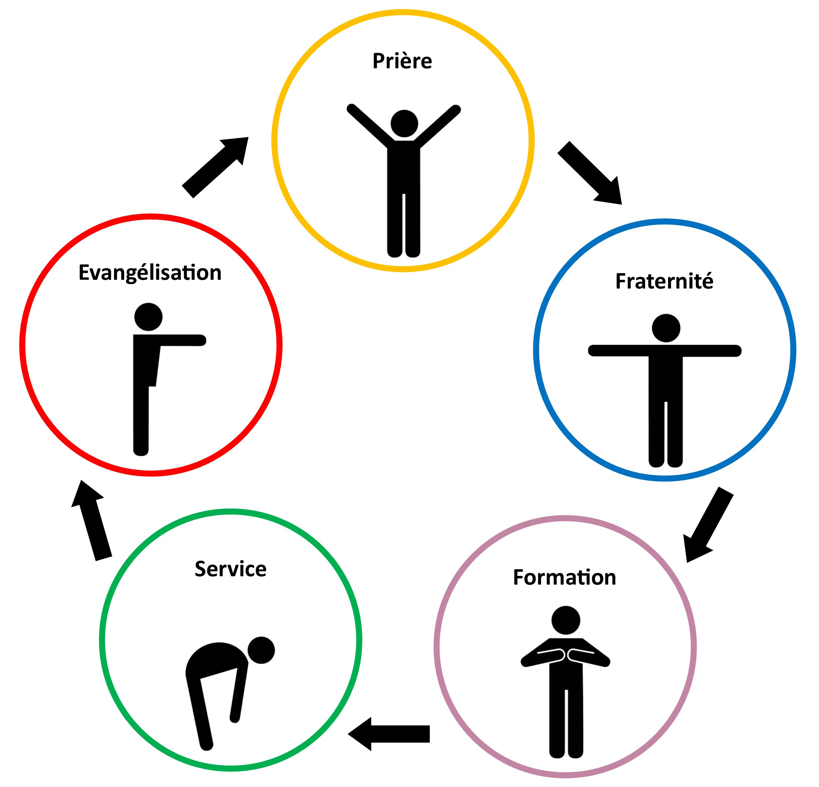
Les 5 essentiels:
Un mécanisme vertueux

Slide 18

Comprendre ce qui bloque:
Le facteur limitant, la « loi du minimum »
Niveau de fécondité
Facteur minimal limitant
Cohésion des 5 essentiels
La planche la plus courte détermine la contenance du tonneau

Slide 19
Votre mission:
« croissez », « allez » et… faites le point…
1. Faire le point, faire le diagnostic, relire sa vie, sa vie de prière, sa vie théologale, la dimension oblative de sa vie.
2. Discerner le facteur minimal limitant et les grâces déjà vécues.
3. Trouver les ressources pour avancer et progresser.

Slide 20

Faire croitre chacun: la progression compte plus que le point d’arrivée
Accompagner le ’’Next step’’
1
Connaître les étapes
2
Identifier là où chacun se situe
3
Discerner le prochain pas à mettre en œuvre

Slide 21
Finalité:
« l’appel universel à la sainteté » (Cf. LG n°40)
Maître divin et modèle de toute perfection, le Seigneur Jésus a prêché à tous et chacun de ses disciples, quelle que soit leur condition, cette sainteté de vie dont il est à la fois l’initiateur et le consommateur : « Vous donc, soyez parfaits comme votre Père céleste est parfait » (Mt 5, 48). Et en effet à tous il a envoyé son Esprit pour les mouvoir de l’intérieur à aimer Dieu de tout leur cœur, de toute leur âme, de toute leur intelligence et de toutes leurs forces (cf. Mc 12, 30), et aussi à s’aimer mutuellement comme le Christ les a aimés (cf. Jn 13, 34 ; 15, 12). Appelés par Dieu, non au titre de leurs œuvres mais au titre de son dessein gracieux, les disciples du Christ sont véritablement devenus par le baptême de la foi, fils de Dieu, participants de la nature divine et, par la même, réellement saints. Cette sanctification qu’ils ont reçue, il leur faut donc, avec la grâce de Dieu, la conserver et l’achever par leur vie. C’est l’apôtre qui les avertit de vivre « comme il convient à des saints » (Ep 5,3) , de revêtir « comme des élus de Dieu saints et bien-aimés, des sentiments de miséricorde, de bonté, d’humilité, de douceur, de longanimité » (Col 3, 12), portant les fruits de l’Esprit pour leur sanctification (cf. Ga 5, 22 ; Rm 6, 22). Cependant comme nous nous rendons tous fautifs en bien des points (cf. Jc 3, 2), nous avons constamment besoin de la miséricorde de Dieu et nous devons tous les jours dire dans notre prière : « Pardonne-nous nos offenses » (Mt 6, 12).

Slide 22
Finalité:
« l’appel universel à la sainteté » (Cf. LG n°40)
Il est donc bien évident pour tous que l’appel à la plénitude de la vie chrétienne et à la perfection de la charité s’adresse à tous ceux qui croient au Christ, quel que soit leur état ou leur forme de vie ; dans la société terrestre elle-même, cette sainteté contribue à promouvoir plus d’humanité dans les conditions d’existence. Les fidèles doivent s’appliquer de toutes leurs forces, dans la mesure du don du Christ, à obtenir cette perfection, afin que, marchant sur ses traces et se conformant à son image, accomplissant en tout la volonté du Père, ils soient avec toute leur âme voués à la gloire de Dieu et au service du prochain. Ainsi la sainteté du Peuple de Dieu s’épanouira en fruits abondants, comme en témoigne avec éclat à travers la vie de tant de saints l’histoire de l’Église.

Slide 23
Finalité:
« l’appel universel à la sainteté » (Cf. LG n°40)
Rendre un culte à Dieu « en esprit et en vérité » (jn 4,23): dépasser les seuls sentiments et ressentis.
Vivre l’Alliance proposée par Dieu: Aller au-delà de « ça me fait plaisir, j’y trouve mon intérêt ». Sortir de la logique du consommateur.
Avoir le soucis de l’autre, du plus proche au plus lointain, et du bien commun avant que de son intérêt propre.
Prendre au sérieux toute la personne et tout l’enseignement du Christ: reconnaître qu’il est souverain sur nos vies parce que « lui seul a les paroles de la vie éternelle » (Jn 6,68).

